Slide 1
Писменники рідного краю
Виконав учень
Приходько
Андрій

Slide 2
Мета проекту :
Ознайомитися з творчістю письменників рідного краю
ГРИГОРІЙ КОСИНКА

Slide 3
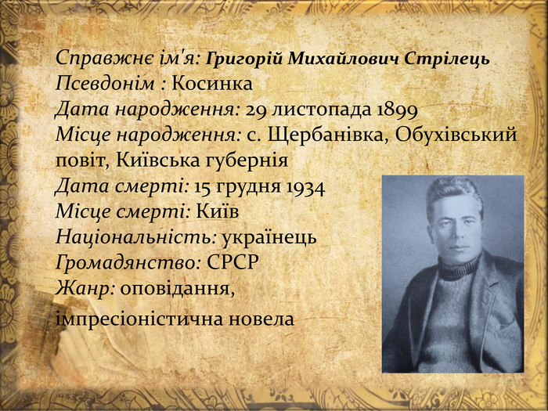

Slide 4
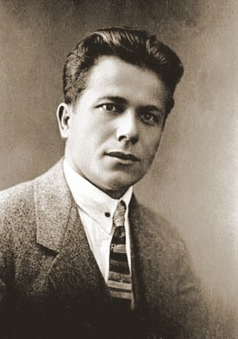
ГРИГОРІЙ МИХАЙЛОВИЧ КОСИНКА
Григорій Косинка народився у бідній селянській родині Наталки і Михайла Стрільців у селі Щербанівка Київського повіту Київської губернії (тепер Обухівський район Київської області). Рід був давній, чумацький, але зубожілий — батько Григорія мав лише 1/8 десятини орної землі і щовесни ходив на заробітки косарем у херсонські степи

Slide 5

Дитинство письменника
Він, і ще 5 дітей росли у страшній бідності.
Малий Грицько рідко ходив до школи, адже змушений був працював на панських економія, а згодом на цукроварні. Це не дуже щасливе дитинство залишило назавжди відгомін у свідомості митця, він до кінця життя любив простих людей, і ненавидів заможних. І завжди неохоче згадував про те, як був малим.
Григорій два класи провчився у школі у селі Красний кут, але саме дід навчив хлопця грамоті і читанню, а батько, повертаючись із заробітків привозив різні книжки.
Першою українською книжкою була «Конотопська відьма» Квітки — Основ’яненка, яку Косинка обожнював.

Slide 6
Юний та дорослий
Намагаючись вирватись із голодного життя, 14 – річний Косинка кидає роботу писарчука у волості і переїжджає до Києва. Удача усміхається йому не відразу, не завжди вистачає грошей навіть на хліб. «Випадок у моєму житті завжди грав велику роль», — писатиме про себе Косинка . Так і сталося: спочатку він чистить черевики панам, потім один із цих панів допомагає йому влаштуватись секретарем у земську управу. Григорій працює і одночасно відвідує вечірні гімназіальні курси.
У 1919 році без перепон Стрілець легкою ходою ступає на шлях української літератури — у газеті «Боротьба» друкують його нарис із дитинства « На буряки». Тоді ж він бере собі псевдонім Косинка.
У 20 років Григорій Косинка заявляє про себе як про письменника. Але отримавши популярність, він не отримує бажаної свободи від бідності. Він їде до Кам’янець — Подільського, не знайшовши там роботи повертається до Києва і стає студентом Київського Інституту Народної Освіти, вчиться 2 курси і через нестачу грошей кидає навчання, про що шкодуватиме до кінця життя .

Slide 7
Друзі допитувалися
« Чому саме Косинка ? «
Друзі Григорія Михайловича весь час допитувалися , чому саме Косинка. Василь Касіян (український художник) згадує, як просив Григорія підписуватись справжнім прізвищем Стрілець, адже воно таке гучне, а косинка для більшості це жіноча хустинка. Григорій же відповідав, що йому байдуже, адже він дуже любить квіти, і червоні косинці — одні із його улюблених. А подруга дружини Косинки Ольга Контребинська згадує, як у приватній розмові письменник казав: «Для мене [ косинці] це моє дитинство, моя мати, все, що залишається пам’яті на все життя… Називаючи себе так, я зближуюсь із людьми… Ось так… Але про це поки ніхто не знає».

Slide 8

Перша збірка

Slide 9
Творча спадщина письменника
1919 р - в одному з літніх чисел київської газети "Боротьба" з'явилося його перше оповідання - "На буряки".
1920 р - член «Гроно»; оповідання "Під брамою собору", "Мент", "За земельку»
1922 р - перша книжка новел та оповідань "На золотих богів»
1924 р - другу книгу - "Новели дезертира" - вже відмовилися друкувати.
До наступної книги новел - "В житах" (1926) - увійшли кілька творів з першої збірки, однак більшість з них була написана протягом 1923-1925 років.

Slide 10
Реалізм у творчості Григорія Косинки
Книга «В житах» таки потрапила на прилавки книгарень у 1926 році. В цю збірку ввійшли всі твори написані в період 1923–1925 років.
Цим виданням Косинка затверджує себе як талановитий майстер реалізму, він живо змальовує конфлікти всіх тогочасних класів — від простого робочого люду до партійних осіб. Він не дає оцінку своїм героям, читач сам приходить до висновку і сам обирає — негативний це персонаж, чи навпаки заслуговує на прощення. І саме через цю збірку письменника будуть звинувачувати у прихильності до куркулів. А вождь українських більшовиків Станіслав Косіор восени 1929 року назве його буржуазним націоналістом і перетворить життя Григорія в пекло.
Цензура колить письменника зі всіх боків, його твори затримуються і не друкуються. Косинка, аби заробити грошей, починає займатись перекладацькою діяльністю. Потім влаштовується на Київську кінофабрику у сценарний відділ редактором, потім сценаристом ( хоча ні один із його сценаріїв так і не реалізують на екрані). На початку 30-х років Косинка намагається випустити збірку «Серце», але її знову не пускає до друку Главліт.

Slide 11
У суботу, 4 листопада, Григорій Михайлович знаходився вдома зі своєю дружиною. Вона якраз готувалася до захисту дипломної роботи і попросила чоловіка перевірити написане нею вступне слово. Він відповів, що не варто забивати на ніч голову такою серйозною роботою і додав, що займеться цим завтра. «Все в наших руках. Ти згодна?» запитав він. В ніч на 5 листопада його заарештували,а багато особистих речей — щоденники, записи, фотографії — було конфісковано. Саме під час цього рейду були втрачені два твори — «Червоний жук» і «Перевесла» ( хоча маємо надію, що вони збережені у московських архівах НКВС) .
Час, що Косинка провів у в’язниці, був найскладнішим для них із дружиною. Вони сподівалися, що письменника, незаконно засудженого, якщо не виправдають, то хоча б відправлять кудись на Північ. Тамара Мороз встигла захистити диплом і отримати роботу на кіностудії.
Вирок не змусив себе довго чекати. Виїзна сесія Військової колегії засудила Григорія Стрільця — Косинку до розстрілу. Обвинувачення були такою ж фікцією, як і всі радянська влада. У документі зазначалось, що Косинка ( і 28 інших, яких засудили разом з ним) прибули в СРСР через Польщу і Румунію аби вчинити на території УРСР ряд терористичних актів, а також їх звинуватили у вбивстві Кірова. При затриманні начебто у них були вилучені револьвери і ручні гранати.
15 грудня 1934 року у Жовтневому палаці вирок було здійснено.

Slide 12
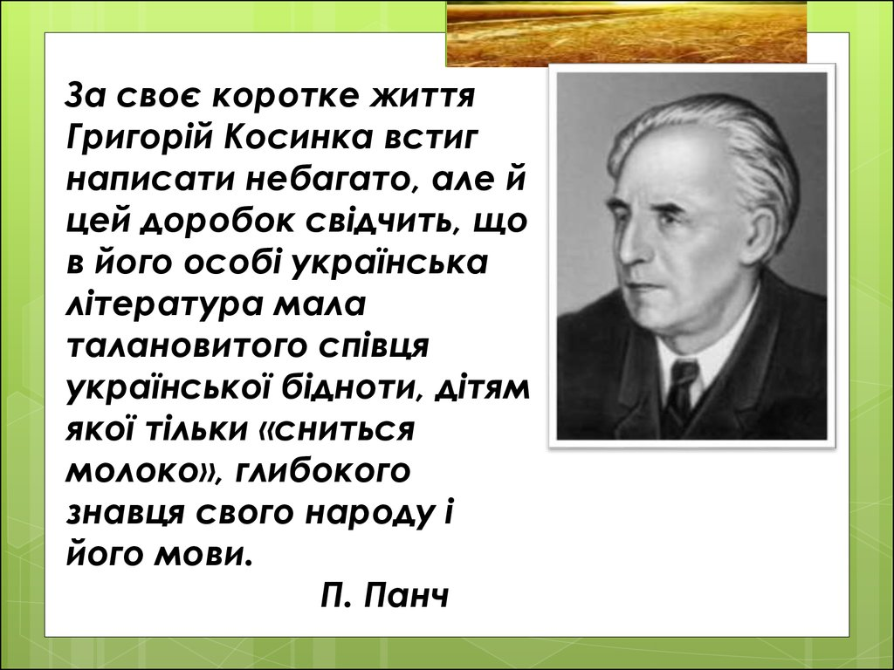
Український письменник

Slide 13
Інформаційні джерела
https://ukrclassic.com.ua
https://uk.wikipedia.org

Slide 14
Дякую за увагу

